Slide 1
Imagerie par rayonnements ionisants

Slide 2
RADIOLOGIE - Sommaire
Rayonnement X - Histoire
Radioprotection
Tube à rayons X
Systèmes d’acquisition de l’image
Imagerie Numérique
Installations ionisantes et applications
Scanner
Contrôle Qualité
Médecine Nucléaire - Histoire
Médecine Nucléaire

Slide 3
RAPPEL
Endoscopie : arthroscopie, gastroscopie, coloscopie, fibroscopie….. Techniques utilisant des caméras filmant le corps humain de l’intérieur.
Imagerie médicale : création d’une image virtuelle provenant d’une reconstruction. L’image obtenue permet de visualiser nos organes, tissus… à travers les structures de notre organisme.
Les différentes techniques d’imagerie médicale sont complémentaires :
  Par ultrasons : Echographie
  Par rayons X : Radiologie/Scanner
  Par magnétisme : IRM
  Par sources radioactives : Médecine Nucléaire

Slide 4
Radiologie
Histoire

Slide 5
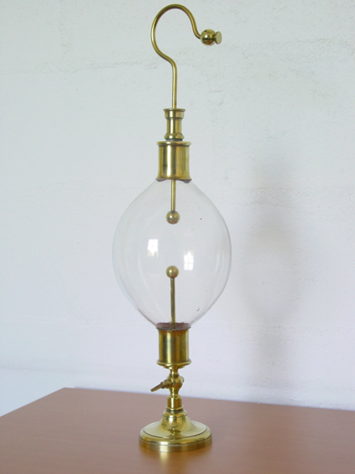
HISTOIRE
1838 : Michael FARADAY s’intéresse aux décharges électriques qui apparaissent entre une cathode et une anode, lorsqu’elles sont enfermées dans une enceinte en verre dans laquelle se trouve des gaz raréfiés. Pour cela une importante différence de potentiel électrique entre ces 2 électrodes est créée.
Il remarque qu’en diminuant la pression des gaz, que l’apparence de l’étincelle change en une émanation violette qu’il appelle « matière radiante »

Slide 6
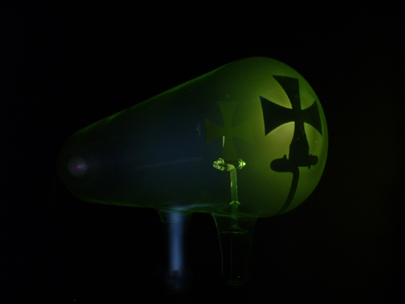
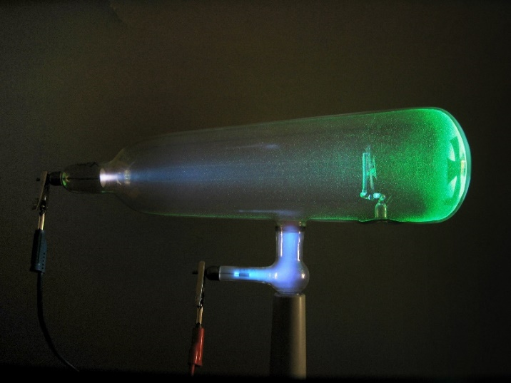
HISTOIRE
Tube de William CROOKES (1869)
  Rempli d’un gaz à basse pression
  Tension électrique élevée entre cathode et anode
  A la cathode, apparition d’un faisceau d’électrons se déplaçant en ligne droite (lueur bleue)
  A droite une pièce métallique (Croix Malte) est placée dans le tube et bloque une partie des électrons générant une ombre sur l’extrémité droite
  Les électrons, qui ne heurtent pas la croix, frappent l’extrémité du tube, en générant une lumière verte
  Apparition d’une lueur bleue également dans le coude où se trouve l’anode suite à la déviation des d’électrons

Slide 7
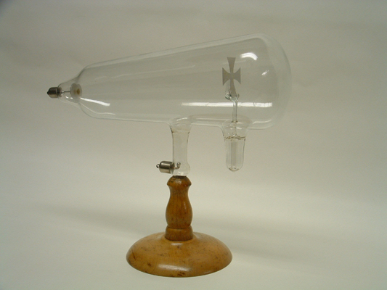

HISTOIRE

Slide 8
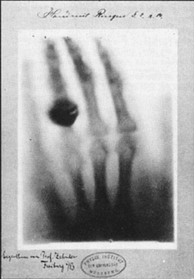
HISTOIRE
1895 – Wilhelm RÖNTGEN reproduit l’expérience de CROOKES à de nombreuses reprises en modifiant des paramètres et finit par rendre luminescent un écran de baryum. Il en déduit l’apparition d’un rayonnement invisible, mais pénétrant d’autant plus que la quantité de matière est fine, mais également fonction de la matière traversée
Ne sachant pas comment appeler ce rayonnement inconnu il l’appellera « X » d’où le nom des rayons X qui le compose
1ère radiographie réalisée, celle de la main de sa femme, nécessitant 20 minutes de temps de pose
Il obtient le prix Nobel en 1901

Slide 9
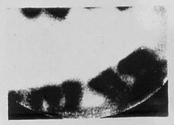

HISTOIRE
Rapidement utilisé par un dentiste pour radiographier une dent (2 semaines plus tard)
1897 : France - Premier laboratoire hospitalier de radiologie. Le Dr. Antoine BECLERE remarque que l’on peut déceler systématiquement la tuberculose par cette technique. D’abord méprisé par ses collègues qui le qualifient de photographe et non de médecin, avant d’être reconnu comme pionnier de cette technique médicale

Slide 10
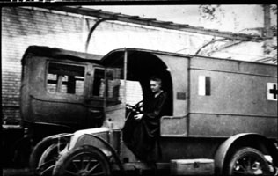
HISTOIRE
1ère guerre mondiale : Marie Curie est à la tête d’un service de radiologie de l’armée. Elle crée des camions équipés d’appareils de radiologie « Les Petites Curies »
Utilisés principalement pour repérer les éclats métalliques et balles des blessés de guerre
Nombreuses vies sauvées

Slide 11
Radioprotection
Histoire

Slide 12
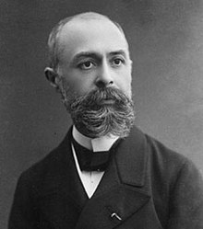
HISTOIRE – Etapes majeures
De 1895 à 1898
  Découverte de la radioactivité par Henri BECQUEREL par hasard. Il se rend compte qu'une plaque photographique est imprégnée sans pour autant avoir été exposée à la lumière

Slide 13
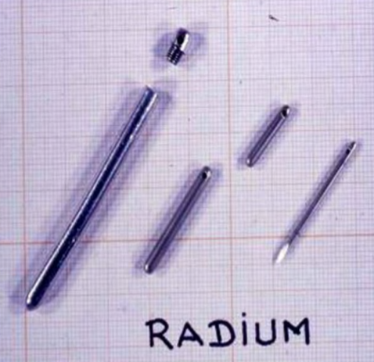
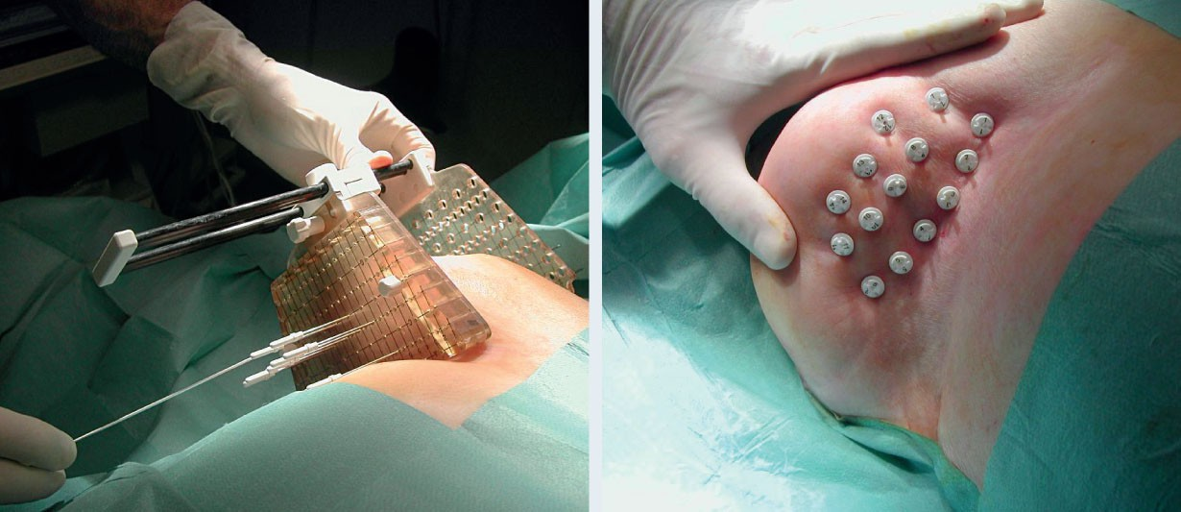
HISTOIRE – Etapes majeures
De 1898 à 1920
  Apparition des premières curiethérapie, toujours utilisé à ce jour

Slide 14
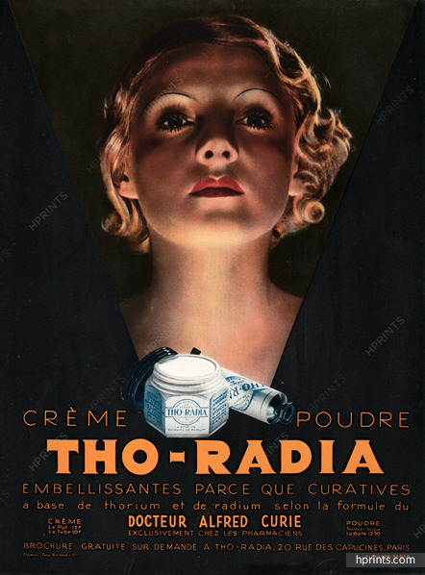
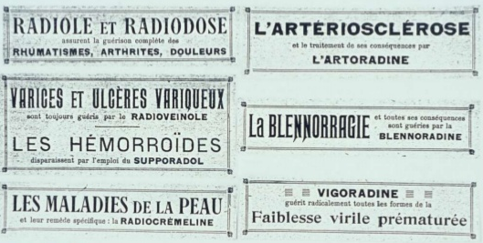
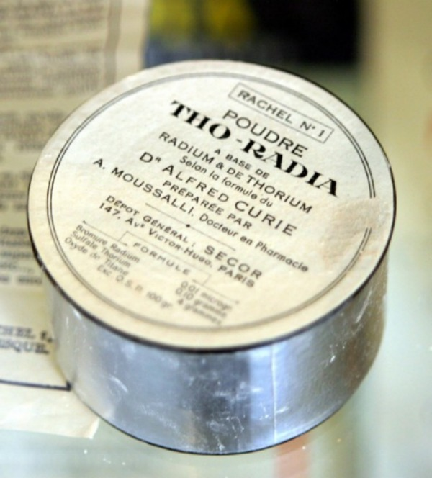
HISTOIRE – Etapes majeures
De 1898 à 1920
  En parallèle la dangerosité du rayonnement était méconnue
  Les rayonnements ionisants sont considérés comme des rayonnements miraculeux

Slide 15
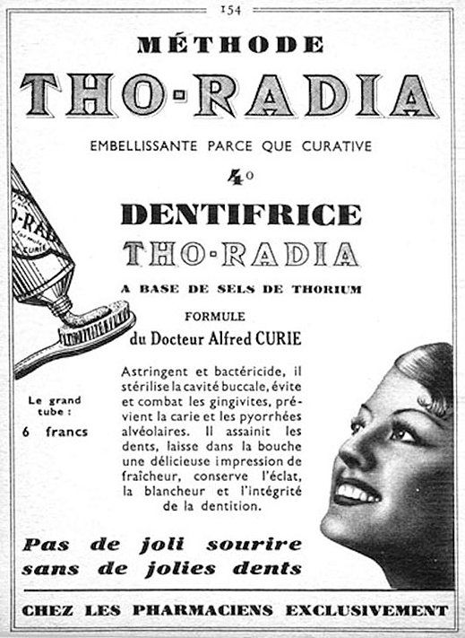
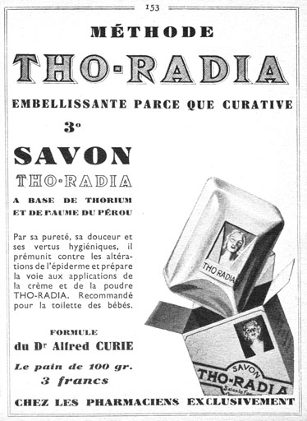
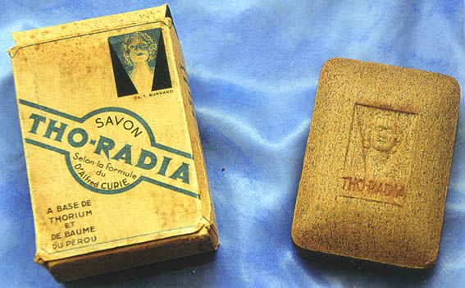
HISTOIRE – Etapes majeurs
De 1898 à 1920

Slide 16
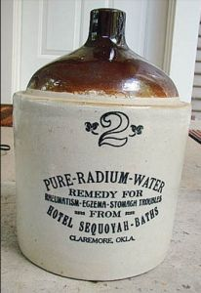
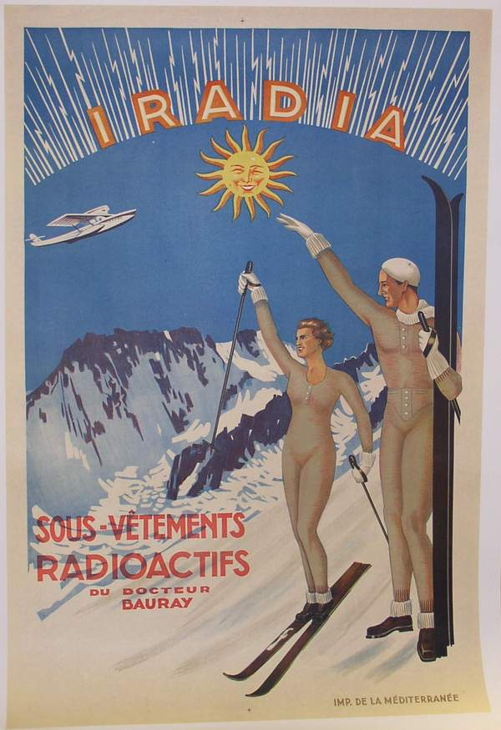
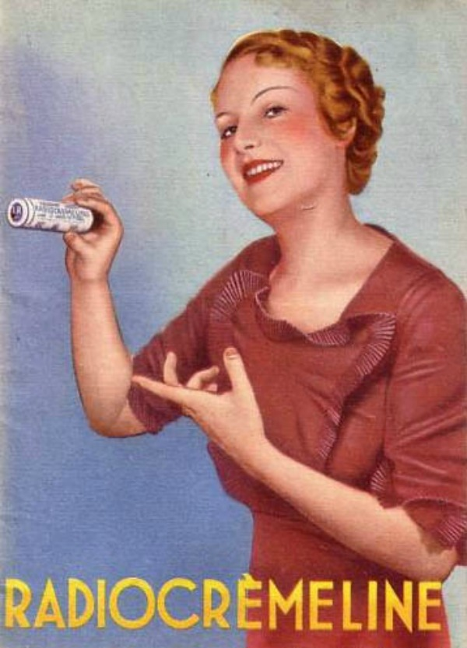
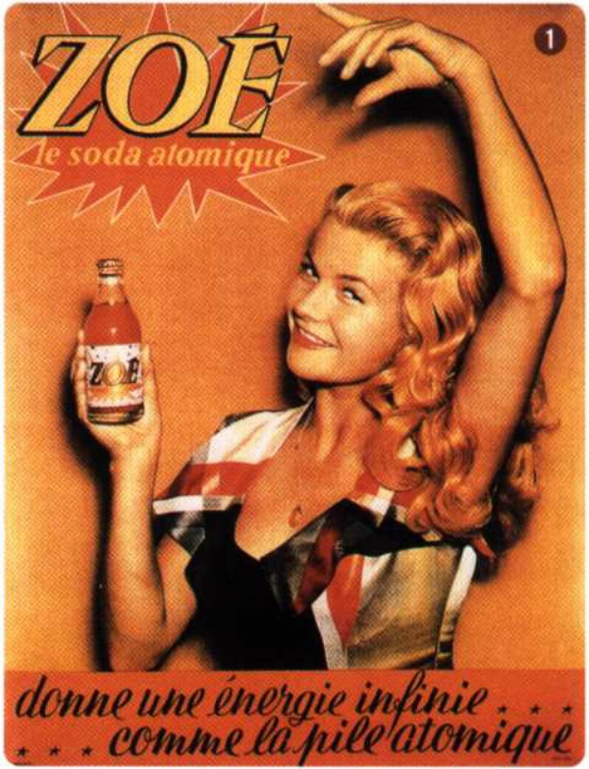
HISTOIRE – Etapes majeures
De 1898 à 1920

Slide 17
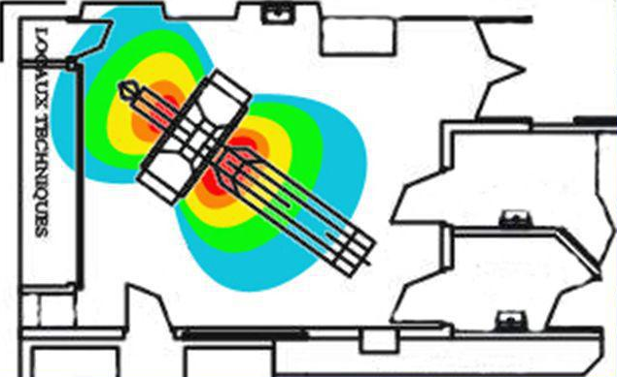
HISTOIRE – Etapes majeures
De 1920 à 1950
  1920 : Premiers physiciens spécialisés sur les rayonnements ionisants à applications médicales
  1921 : Premières études des physiciens permettant la mise en place de courbes isodoses
  1925 : Début de la radioprotection
  1934 : Apparition de la radioactivité artificielle : Frédéric et Irène JULIOT CURIE

Slide 18
HISTOIRE – Etapes majeures
Depuis 1950
  Vraie prise en compte des risques liés à l’exposition aux rayonnements ionisants avec l’étude de ceux-ci au niveau : du patient, des travailleurs, du public, et de l’environnement
  Augmentation considérable du nombre de physiciens en médecine
  Principe d’ALARA : As Low As Resonably Achievable : Aussi faible que possible

Slide 19
DOSES – Absorbée, Equivalente
Dose absorbée : Energie / Unité de masse
  Unité : Joule / kilogramme = Gray (1 Gy = 1J/kg)
Dose équivalente : Prend en compte la nature du rayonnement car l’impact ne sera pas le même
  en Sivert (Sv)

Slide 20
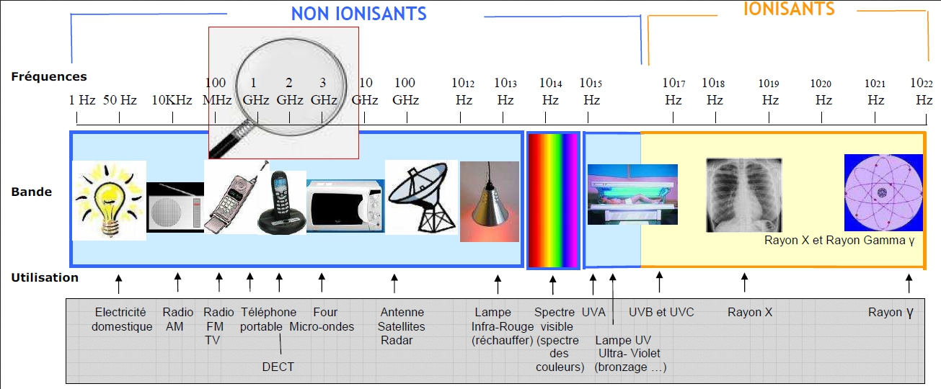
RAYONNEMENTS IONISANTS

Slide 21
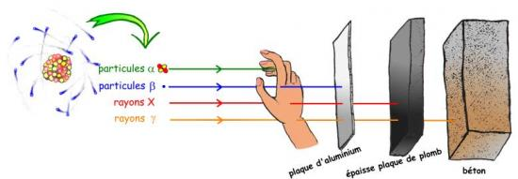
RAYONNEMENTS IONISANTS

Slide 22
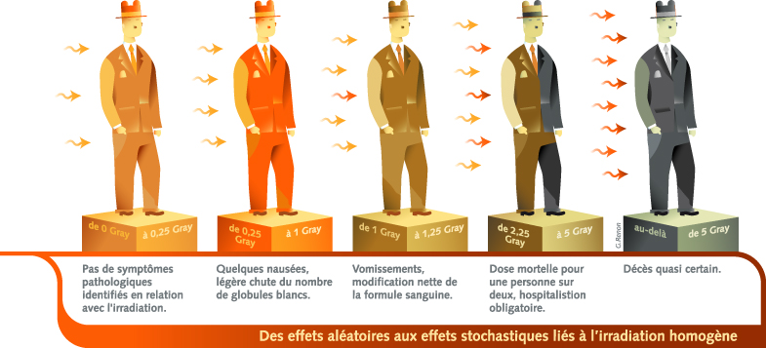
DOSES – Absorbée, Equivalente

Slide 23
DOSES : Limites Réglementaires
Travailleur catégorie A – ex : Manipulateur de radiologie
  Dose Efficace maximale : 20 mSv/12 mois consécutifs
  Dose Equivalente sur l’extrémité des membres : 500 mSv/12 mois consécutifs
Travailleur catégorie B – ex : Secrétaire service de radiologie
  Dose Efficace maximale : 6 mSv/12 mois consécutifs
  Dose Equivalente sur l’extrémité des membres : 150 mSv/12 mois consécutifs
Public
  Dose Efficace maximale : 1 mSv/12 mois consécutifs
  Dose Equivalente sur l’extrémité des membres : 50 mSv/12 mois consécutifs
Femme enceinte
  < 1mSv de dose équivalente au fétus durant la grossesse

Slide 24
DOSE – Comment réduire l’exposition
L’énergie du rayonnement est inversement proportionnel au carré de la distance : 1/d²
  Donc si a 1 m on a une certaine dose
    À 2 m nous aurons 4 fois moins de dose
    À 3 m nous aurons 9 fois moins de dose
    À 4 m nous aurons 16 fois moins de dose
    À 5 m nous aurons 25 fois moins de dose
Réduire le temps d’exposition
Utilisés les protections (tablier plombé, écrans plombés….)

Slide 25
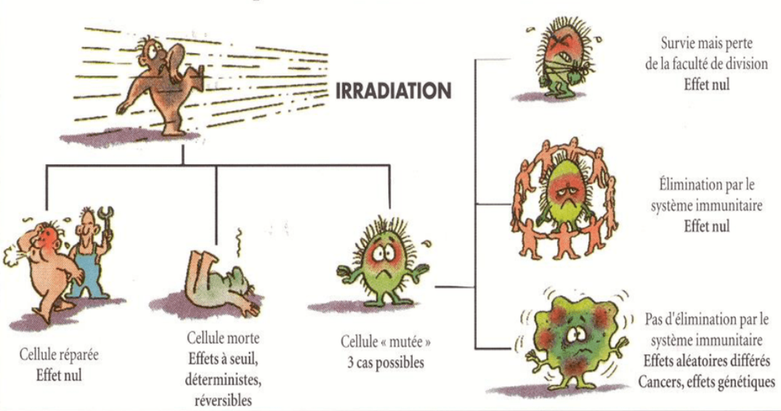
IRRADIATION D’UNE CELLULE

Slide 26
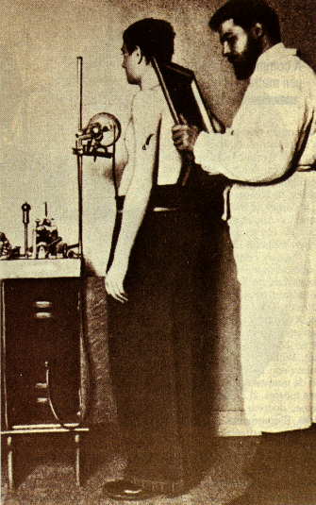
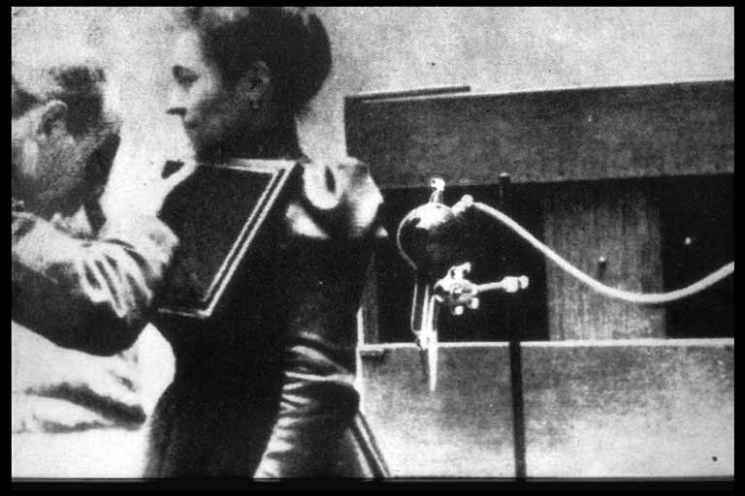
PROTECTIONS

Slide 27
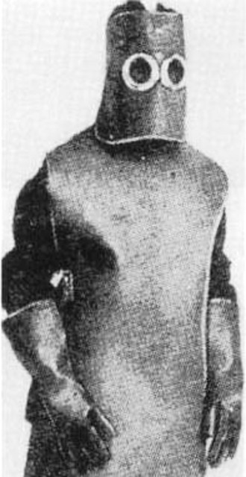
PROTECTIONS
Lors des premières utilisations médicales de la radioactivité, aucune protection n’était utilisée par le corps médical qui réalisait ces examens. Il subissait un bombardement constant de rayons X, en particulier sur les mains en 1ère ligne
  Rapidement des radiodermites (brulures graves) apparaissent
  A plus long terme apparitions de cancers
  En une quinzaine d’année, des amputations des doigts et des mains
  Enfin un nombre conséquent de praticiens décèdent
  Prise de conscience de la nocivité de ce rayonnement
  Apparition de la radioprotection pour protéger au mieux les utilisateurs puis par la suite le patient.

Slide 28
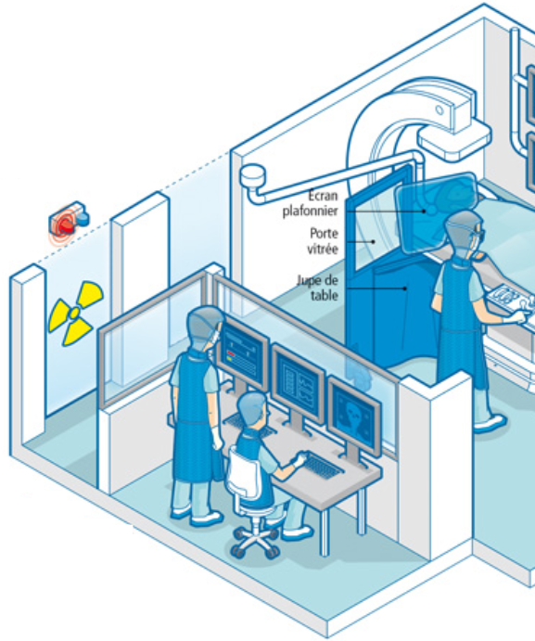
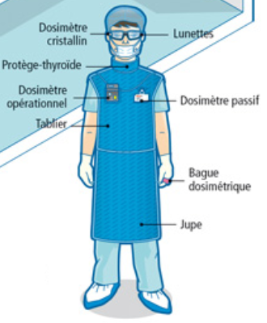
PROTECTION
Antoine DAGAN/IRSN – Source : IRSN

Slide 29
PCR : Pourquoi
Afin de s’assurer de l’application des bonnes pratiques de sécurité nucléaire :
  Au niveau des infrastructures des salles
  Au niveau des installations d’imagerie ionisantes
  Au niveau des sources radioactives
  Au niveau de l’utilisation des protections individuelles
Mise en place de PCR dans les établissements utilisant tout type de rayonnements ionisants

Slide 30
PCR : Missions
Evaluer les risques liés aux rayonnements ionisants
Définir les mesures de protection nécessaires
Optimiser le zonage afin de clairement délimiter les zones à risques, et par niveaux de risque
Former le personnel
Gérer la dosimétrie passive et opérationnelle
Réaliser des contrôles
S’assurer du respect des règles de sécurités individuelle et collectives sur un site utilisant des rayonnements ionisants

Slide 31
DOSE – Tout au tour de nous
Les sources d’irradiation sont multiples autour de nous
  Rayonnements cosmiques (provenant de l’espace et arrivant sur Terre)
  Radioactivité du sol (par exemple lié à des sources d’uranium)
  Radioactivité que l’on absorbe naturellement
    Soit par ingestion (aliments consommés contaminés)
    Soit par inhalation (ex : Radon, gaz naturel provenant du sol)
  Rayonnements d’origine médicale (notamment en médecine nucléaire)

Slide 32
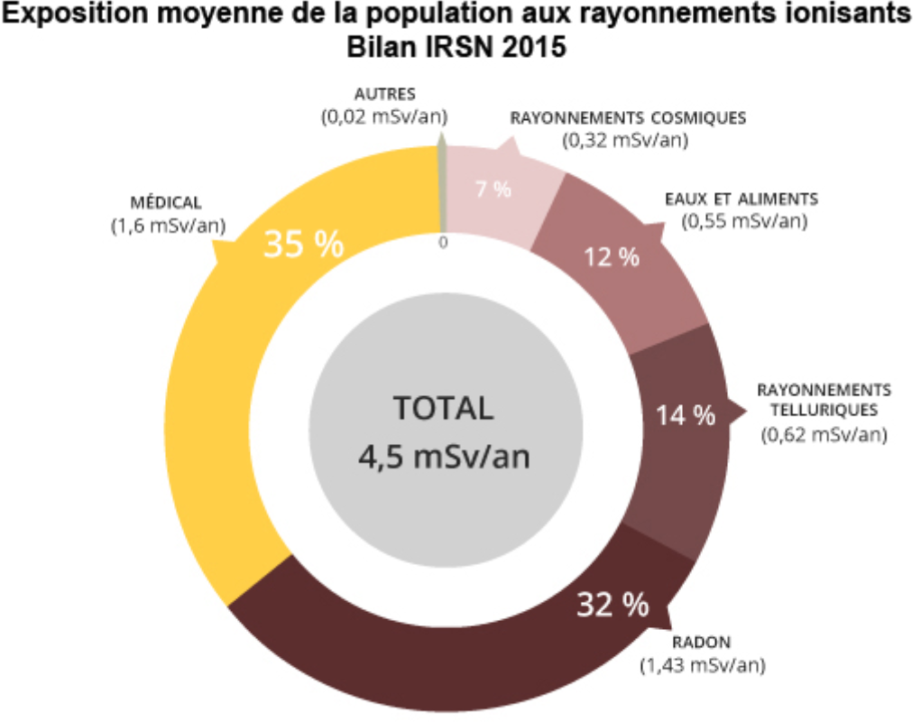
DOSE – Tout au tour de nous

Slide 33
Radiologie
Tube a Rayons X

Slide 34
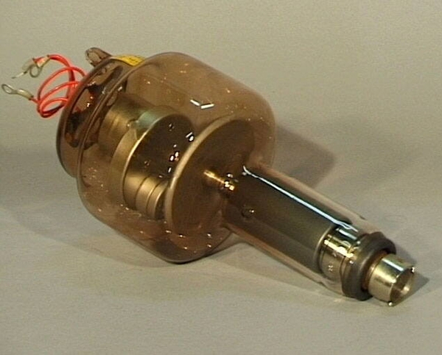
TUBE A RAYONS X
Technique reposant sur l’utilisation d’un tube à rayons X, et d’un capteur placé en face de celui-ci
Patient est placé entre ces 2 éléments
Contrairement à l’échographie, les rayons X vont traverser le patient, ou être absorbé (très peu de réflexion). Il peut y avoir beaucoup de diffusion si la quantité de matière à traverser est importante

Slide 35
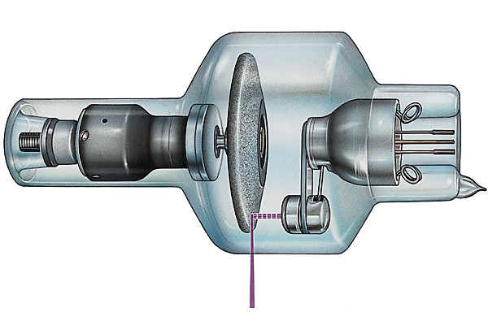
TUBE A RAYONS X
Enceinte sous vide disposant de 2 électrodes :
  Une chargée négativement (cathode)
  Une chargée positivement (anode) : Un courant électrique chauffe la cathode en même temps qu’une tension est créée entre les 2 électrodes

Slide 36
TUBE A RAYONS X
En chauffant, la cathode émet un faisceau d’électrons qui est accéléré par la différence de potentiel présent entre les 2 électrodes, et bombarde l’anode
Les électrons sont freinés voir stoppés par l’anode générant un rayonnement continu de freinage (Bremsstrahlung) dont une partie du spectre généré a des radiations de longueur d’onde comprise entre 0,01 nm et 10 nm (longueur d’onde des rayons X)

Slide 37
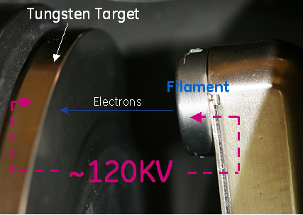
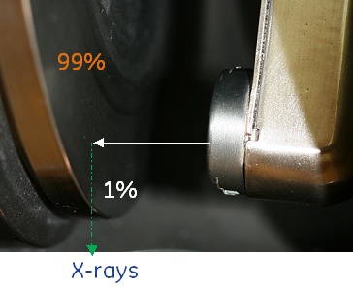
TUBE A RAYONS X

Slide 38
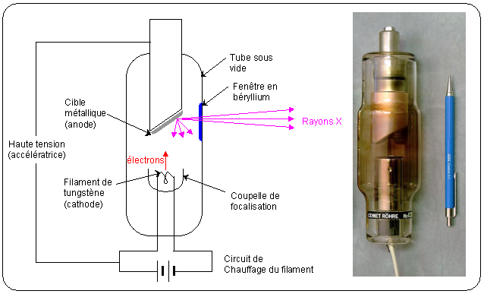
TUBE A RAYONS X

Slide 39
TUBE A RAYONS X
L’énergie apportée à l’anode par les électrons excite les atomes de l’anode, et émet également des rayons X appelés « phénomène de fluorescence X »
Les rayons X obtenus proviennent de la somme des rayons de freinage et de fluorescence X
Rendement d’un tube à rayons X : 1%. Le reste de l’énergie est dissipé sous forme de chaleur, soit 99%
Gros échauffement donc recours à des systèmes de refroidissement :
  Par circulation d’eau
  Par immersion dans un bain d’huile
  Par rotation de l’anode : Anode tournante

Slide 40
TUBE A RAYONS X
La quantité de rayons X est proportionnelle à l’intensité (mA) du courant chauffant la cathode
La différence de potentiel accélère plus ou moins le faisceau d’électrons, ce qui a pour conséquence de générer des rayons X ayant une fréquence plus ou moins élevée :
  Rayons X de faible énergie, dit rayons mous : peu irradiants, mais peu pénétrants dans l’organisme. S’ils ne traversent pas totalement l’organisme, ils auront irradié le patient sans apporter quoique ce soit au cliché à générer
  Rayons X de forte énergie, dit rayons durs : très pénétrants dans l’organisme, et plus irradiants

Slide 41
TUBE A RAYONS X - Vieillissement
Porosité du tube : des gaz entrent lentement, le vide du tube diminue, ce qui peut générer des arcs électriques « flashages » : ionisation des gaz entrés dans le tube à rayons X sous la forte tension appliquée. Ceci empêche la génération de rayons X
Sublimation du filament de tungstène -> gaz de tungstène dans le tube qui se condensent sur les parois ainsi que sur la fenêtre
  Filtrage d’une partie des rayons mous
  Apparition de parasitages dû à la fluorescence issus des dépôts de tungstènes sur les parois
  Amincissement du filament, pouvant finir par entrainer sa rupture totale

Slide 42
TUBE A RAYONS X - Vieillissement
Tube RX souvent refroidit à l’eau -> apparition d’humidité sur les parties froides pouvant créer la corrosion des éléments métalliques du tube RX. Garder le tube sous tension (minimum possible) permet de le maintenir chaud ce qui évite la condensation et évapore celle qui se serait formée.
Chocs thermiques (Tube RX alimenté, puis éteint, et ensuite rallumé….) finira par casser le filament. Garder également le tube RX sous tension permet d’éviter ce problème en maintenant le filament à une certaine température, réduisant les chocs thermiques

Slide 43
PARAMETRES PHYSIQUES
Kilovoltage (kV) : Tension appliquée entre anode et cathode (faussement appelé « puissance »)
Milliampère (mA) : Intensité du courant circulant dans la cathode
Millisecondes (ms) : Durée de l’exposition
Milliampère par seconde (mAs) : Quantité d’électrons (photons X) émis

Slide 44
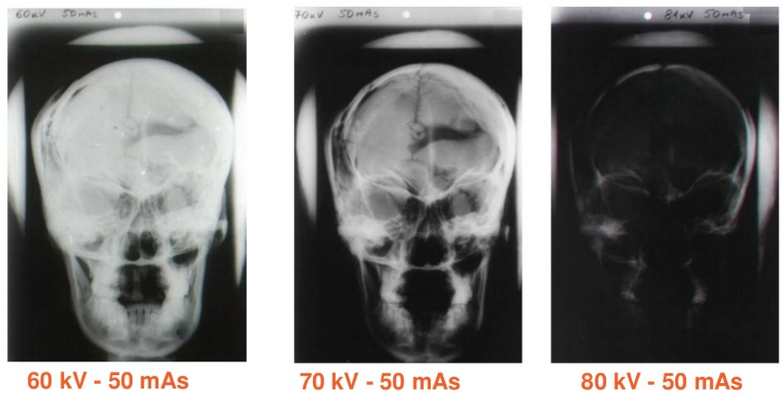
PARAMETRES PHYSIQUES
Augmentation de la tension -> Diminution du contraste (dépend de ce que nous souhaitons voir)

Slide 45
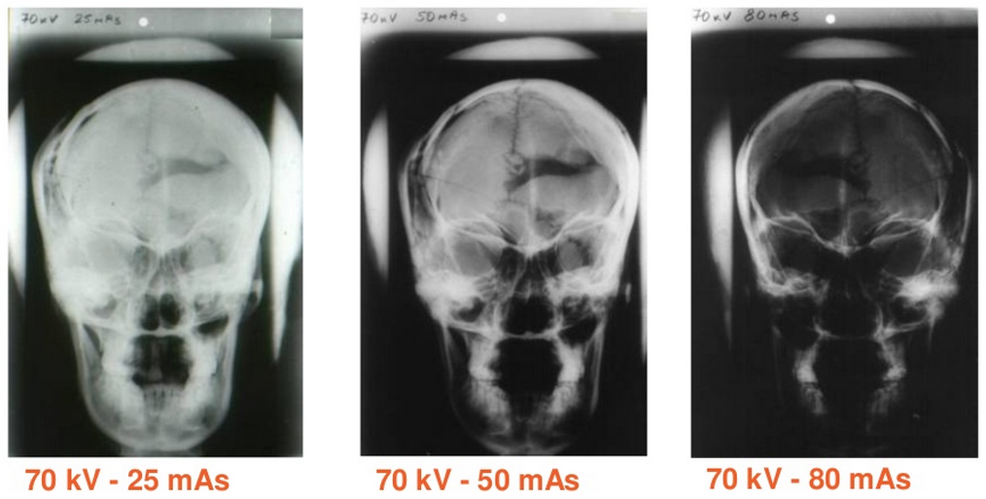
PARAMETRES PHYSIQUES
Augmentation de courant -> Amélioration du contraste et diminution du bruit

Slide 46
PARAMETRES PHYSIQUES
A paramètres physiques constants, plus l’épaisseur du patient est importante et moins bonne est la qualité image
Augmentation du temps d’exposition -> baisse de la résolution temporelle

Slide 47
Radiologie
SYSTÈMES D’Acquisition de l’image

Slide 48
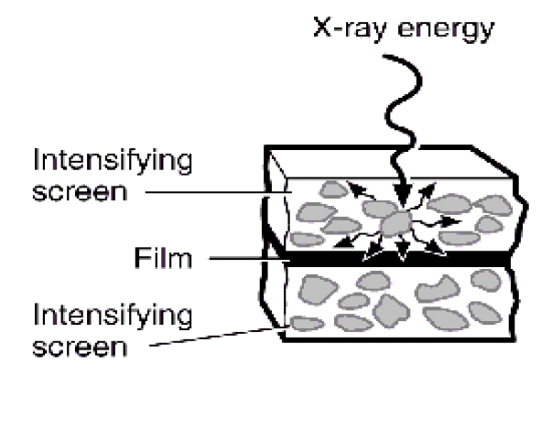
DEVELOPPEMENT HUMIDE - « Analogique »
Film argentique
Ecran renforçateur
Ecran renforçateur
Film
Tube
Rayons X
Rayons X
Lumière
Lumière
Image
Analogique
Couple écran-film constitué d’un film argentique bicouche et 2 écrans renforçateurs qui émettent de la lumière lorsqu’ils sont irradiés

Slide 49
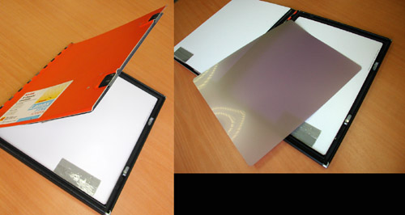
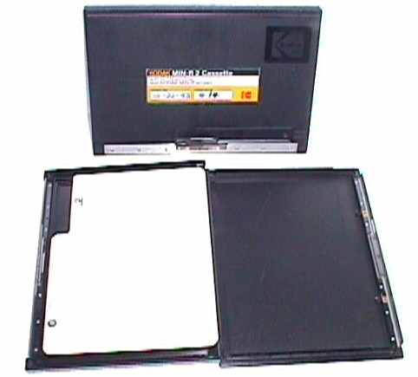
DEVELOPPEMENT HUMIDE - « Analogique »
Afin de limiter les problèmes de résolution spatiale, il est possible d’utiliser des films monocouches et un seul écran renforçateur
Film bicouches + 2 écrans renforçateurs
Film monocouche + 1 écran renforçateur

Slide 50
DEVELOPPEMENT HUMIDE - « Analogique »
Ecran renforçateur : constitué de Terre Rare (lanthanides, gadolinium…)
1% de l’énergie X qui est absorbé directement par l’écran
99% de l’information provient des écrans renforçateurs
Résolution spatiale :
  Film : 100 pl/mm
  Ecran : 8 pl/mm
  Grain fin, émulsion peu sensible aux X mais grande résolution spatiale
  Gros grain, émulsion sensible aux X mais faible résolution spatiale

Slide 51
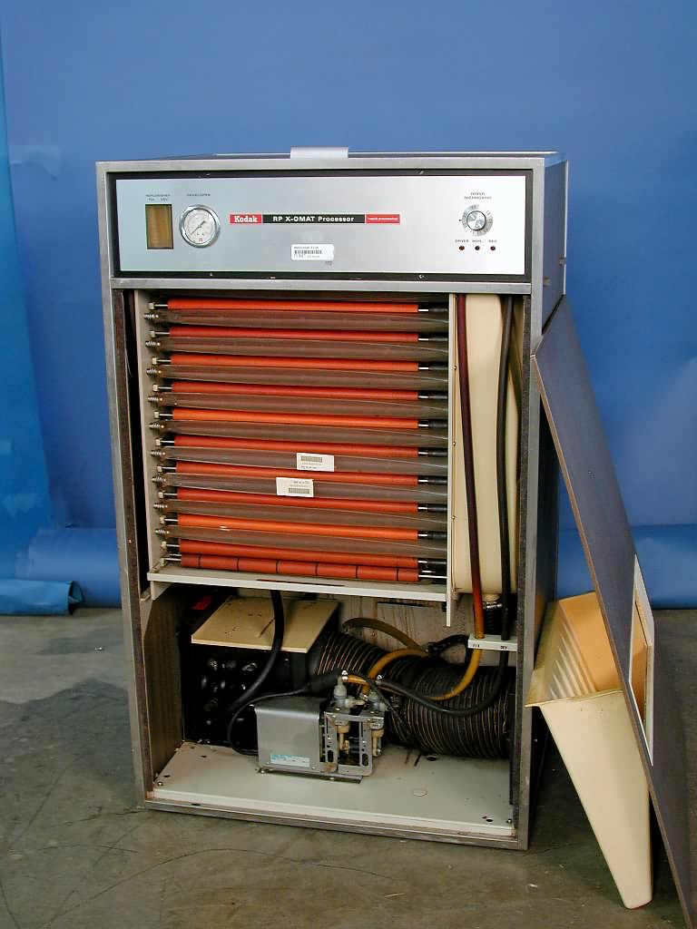
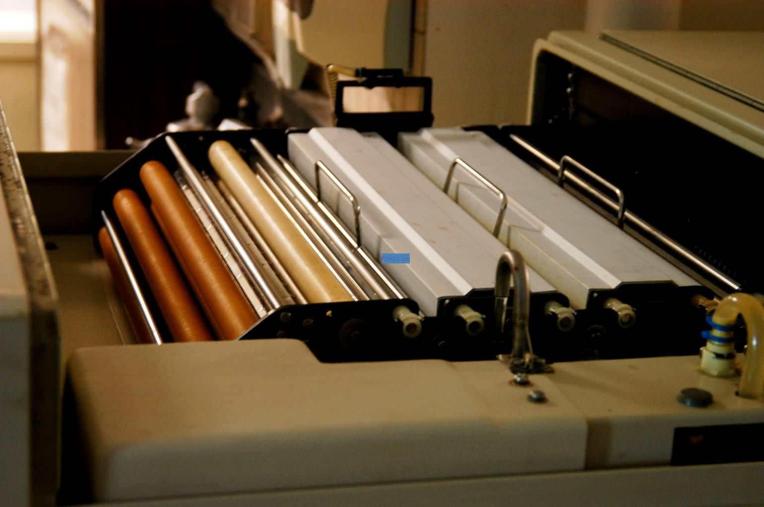
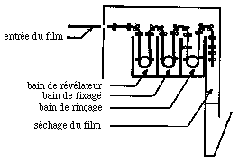
DEVELOPPEMENT HUMIDE - « Analogique »
Développement humide : Développement du film argentique dans une chambre noire étanche à la lumière éclairée par une lampe inactinique

Slide 52
DEVELOPPEMENT HUMIDE - « Analogique »
Révélateur
  Réaction d’oxydoréduction : Ions Argent en Argent métallique
  Film entrainé dans le bac du révélateur : vitesse de réaction se fait fonction de la concentration du produit actif, de la température du bain, du temps de passage
Fixateur
  Arrête la réaction du développement du révélateur, fixe l’image sur le film en éliminant les ions Argent qui n’ont pas réagi et rend le film transparent
Rinçage
  Lavage du film à l’eau pour éliminer le fixateur, sinon le film finira par jaunir
Séchage
  Film séché par soufflerie d’air chaud, pour pouvoir faire un diagnostic immédiat

Slide 53
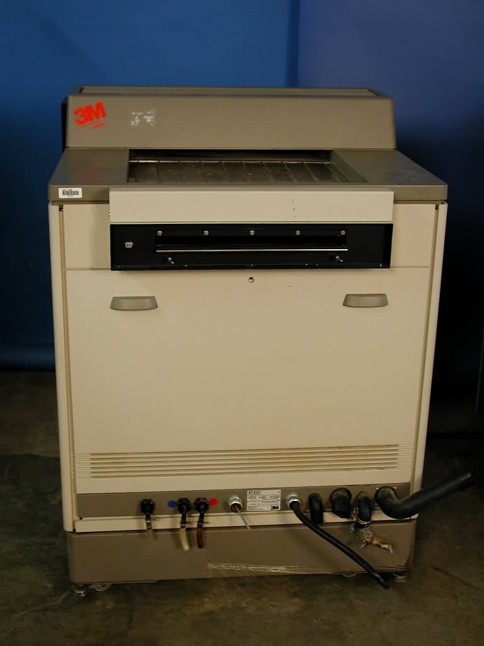
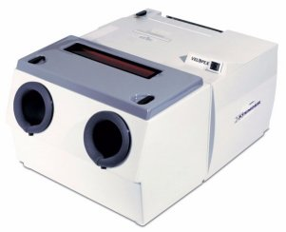
DEVELOPPEMENT HUMIDE - « Analogique »
Machines à développer

Slide 54
DEVELOPPEMENT HUMIDE - « Analogique »
Entretien et nettoyage
  Vider et nettoyer les cuves
  Nettoyer les racks qui trempent dans les cuves et entrainent le film de cuve en cuve
  Remplacement des produits de développement par des produits neufs
  Vérification du brassage des bains et de leur température
  Passage d’un film test
Inconvénients
  Produits assez corrosifs d’où fuites régulières, qui salissent tout et partout
  Coût élevé des produits de développement et des films (recouvert d’argent)
  Temps de développement
  Obligation parfois de refaire le cliché pour bon nombre de raisons (bloqué, dépôt, température, concentration des produits….), et entrainant une exposition supplémentaire du patient
  Extrêmement polluant

Slide 55
DEVELOPPEMENT HUMIDE - « Analogique »
D’où la nécessité de passer au numérique le plus rapidement possible
Problèmes :
  Les capteurs numériques commencent seulement à faire leur apparition au début des années 2000, et n’arrivent pas aux mêmes niveaux de qualité que les films argentiques : résolution inférieure au film argentique
  Ils sont généralement lents ce qui peut générer des flous géométriques par mouvement du patient et rend impossible la fluoroscopie
  Ils ne permettent pas de réaliser tout type d’examens : limité par la taille du capteur
  Ils sont très très cher
  Cela nécessiterait de changer toutes les installations ou de faire cohabiter encore longtemps le développement humide avec les systèmes numériques
D’où l’arrivée d’une solution intermédiaire : les plaques ERLM

Slide 56
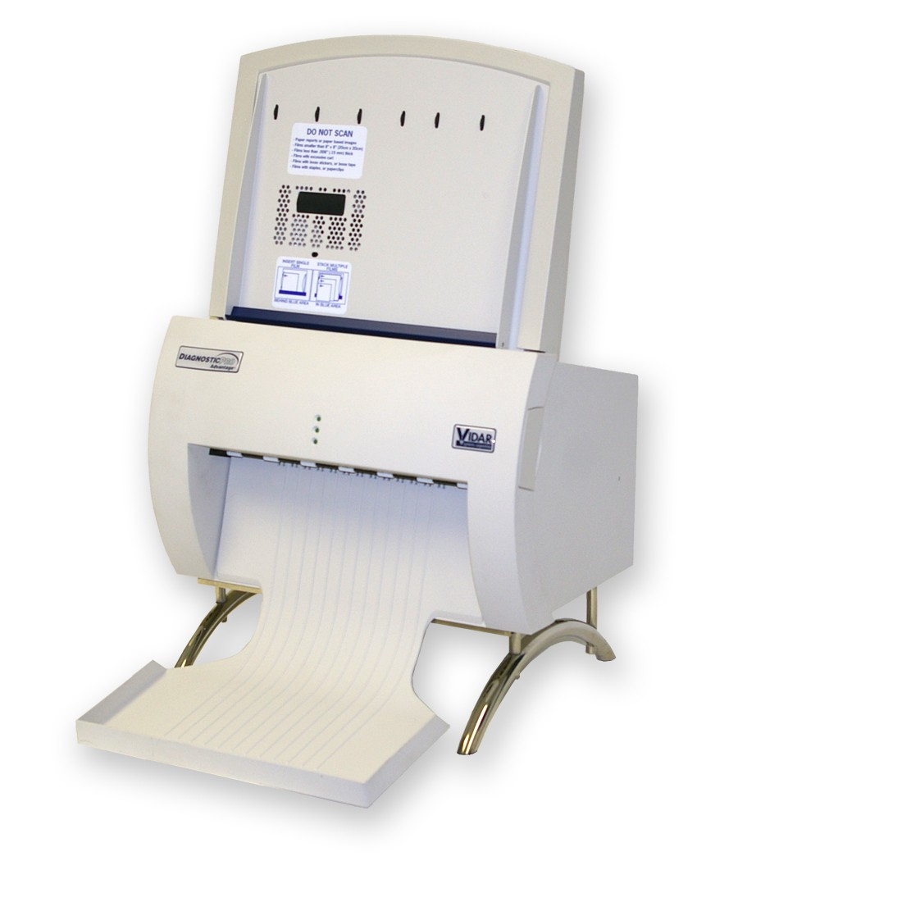
DEVELOPPEMENT HUMIDE - « Analogique »
Possibilité de numériser les films radiographique argentique via des scanners à film radiographique
Peu performant (lent et manuel)
Perte de qualité image lors de la numérisation
Numérisation d’un film ayant été manipulé, risque de numérisation de traces d’usures….

Slide 57
ERLM - Numérisation
Plaques de ERLM
Plaque de phosphore
Lecteur de
plaques
Tube
Rayons X
Rayons X
Image
Numérique
Plaques ayant plusieurs noms pour les désigner :
  ERLM
  Ecran Radio-Luminescent à Mémoire
  Plaques photostimulables
  Plaques phospho-luminescentes
  Plaques CR

Slide 58
ERLM - Numérisation
Qu’est ce qui change
  L’installation de radiologie reste la même, aucune modification n’est à apporter
  Les cassettes et les films sont remplacées mais sont parfaitement compatibles avec le porte cassette de la table de radiologie
  Suppression des développeuses humides, qui sont remplacées par des développeuses à sec
  Disparition de la chimie, des films argentiques, de la pollution
  Baisse des coûts des clichés, du nombre de pannes
  Fonctionnement parfaitement propre

Slide 59
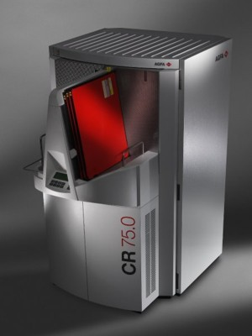
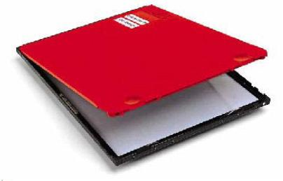
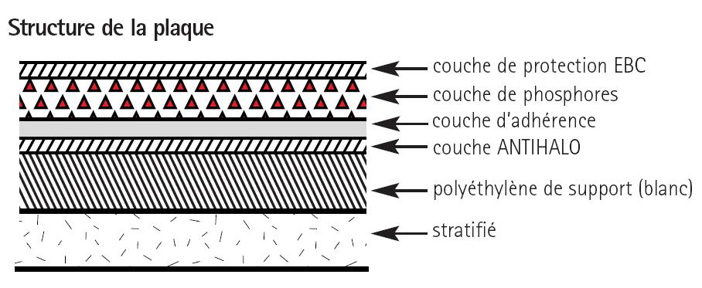
ERLM - Numérisation

Slide 60
ERLM - Numérisation
Fonctionnement d’un développement à sec
  L’ERLM est contenu dans une cassette radiologique
  La cassette est exposée aux rayons X
  Elle est ensuite insérée dans le lecteur de cassette ERLM
  La cassette est ouverte à l’intérieur du lecteur de cassette en l’absence totale de lumière
  Le film en est sorti, il est lu par le lecteur, puis effacé, et enfin remis dans la cassette qui est ensuite refermée
  La cassette ressort, contenant un film vierge, prête à être réutilisée
  Le film est donc réutilisable

Slide 61



ERLM - Numérisation
Développement d’un ERLM

Slide 62
ERLM - Numérisation
L’image latente est restituée par une photo stimulation, balayant la plaque ERLM par un laser de longueur d’onde bien précise (HeNe = 633nm)
La libération de l’énergie sous forme de lumière secondaire est concentrée et conduite par un guide de lumière afin d’arriver jusqu’au capteur numérisant les photons lumineux
La plaque est ensuite effacée grâce à l’utilisation d’une lumière très intense qui a pour but de décoller sous forme de photons lumineux toute l’information qui serait restée sur le film

Slide 63

ERLM - Numérisation

Slide 64
ERLM - Numérisation
En dehors du développement à sec, les ERLM ont de nombreux avantages par rapport au film argentique tels qu’une grande linéarité de leur courbe de transfert
Couple écran -film
E.R.L.M.
Contraste
Contraste
Faible
Réponse linéaire pour une large gamme d’exposition (5 µR à 50 mR)
Fort
Très Faible
Faible
Moyenne
Forte
Dose
Dose
Dynamique de 25 à 100 : 1
Dynamique de 30 à 10000 : 1

Slide 65
TUBE ANALYSEUR - Numérisation
Amplificateur de luminance avec tube analyzeur
Amplificateur de luminance
Tube
analyseur
Image
Analogique
⇩
Numérisable
Tube
Rayons X
Rayons X
Lumière
Electrons

Slide 66
CAPTEUR CCD - Numérique
Amplificateur de luminance avec caméra CCD
Amplificateur de luminance
Caméra
CCD
Tube
Rayons X
Rayons X
Lumière
Image
Numérique
Electrons

Slide 67
CAPTEUR PLAN - Numérique
Capteur numérique
Capteur
plan
Traitement
informatique
Tube
Rayons X
Rayons X
Image
Numérique

Slide 68
CAPTEUR PLAN
Avantage des ERLMs et capteurs plans (DR : Direct Radiography) par rapport aux films argentiques
  Meilleurs rapport qualité image/dose
  Acquisition immédiate en salle permettant de rester au contact du patient
  Post-traitement de l’image avec modification du fenêtrage, zoom, inversion de contrastes & logiciels d’aide au diagnostic
  Réduction des consommations de films (moins de clichés ratés)
  Possibilité d’archivages numériques (gain de place)
  Possibilité de communication des clichés via réseau information ou sur support numérique. Facilite la duplication de l’information

Slide 69
CAPTEUR PLAN
Il existe 2 types de capteurs plans
  Conversion directe :
    Les photons X sont convertis en signaux électriques par une plaque de sélénium amorphe
  Conversion indirecte :
    Les photons X sont d’abord convertis en photons lumineux puis en signal électrique par l’intermédiaire d’un scintillateur couplé à une couche de silicium amorphe déposée sur une matrice de TFT (Thin Film Transistor)
    Ou a base de CCD
  L’orientation conversion directe ou indirecte est un choix technologique du fabricant.

Slide 70

CAPTEUR PLAN

Slide 71
CAPTEUR PLAN – Conversion Directe
Composé d’un semi conducteur : Sélénium amorphe
A la propriété de transformer l’énergie des photons X en charge électrique : Effet photo-électrique
Effet expliqué par la propriété corpusculaire des rayons X
Photon X qui « percute » le nuage électronique d’un atome, arrachant l’électron de son orbite

Slide 72
CAPTEUR PLAN – Conversion Directe
X-rays
Principe de fonctionnement
Top electrode
Alimentation
Dielectric
layer
X-ray semiconductor
Electron blocking layer
E
Sélénium amorphe
Charge collection
electrode
Thin-film transistor
Gate
pulse
Signal storage
capacitor
(Schéma de fonctionnement du capteur DirectView : source KODAK)
Glass substrate

Slide 73
CAPTEUR PLAN – Conversion Indirecte
Nécessite de passer par une étape lumineuse
Utilisation d’un scintillateur comme l’iodure de césium pour capteur et convertir l’énergie des rayons X en lumière
Lumière émise, transformée en signal électrique via des capteurs CCD, ou film très fin de photodiode de silicium amorphe
Comme pour le couple écran/film, cette étape lumineuse s’accompagne d’un phénomène de diffusion et donc d’une perte de netteté des contours de l’image

Slide 74
CAPTEUR PLAN – Conversion Indirecte
Photons X
Connexions vers l’électronique de lecture
Matrice de TFT
et de Photo-diodes
en silicium amorphe
Iodure de Cesium (CsI)
Photons Visibles
Silicium Amorphe
(Matrice de Photo-diodes)
Electrons
Electronique de Lecture
Substrat de Verre
Scintillateur (CsI)
Données Numériques

Slide 75




CAPTEUR PLAN – Conversion Directe et Indirecte
Notion d’ouverture d’un capteur plan à conversion directe et indirecte
Taille effective du pixel : ouverture
Surface recueillant les RX qui vont contribuer à la valeur du pixel
{
-
-
+
-
+
+
Taille physique du pixel
Vue en coupe du capteur direct

Slide 76
DQE – Efficacité Quantique de Détection
Rapport entre « Signal/Bruit à l’entrée » et « Signal/Bruit en sortie »
Paramètre caractérisant bien les détecteurs numériques car tient compte de :
  L’absorption RX
  La sensibilité (plus petite variation d’absorption RX détectable)
  Bruit
  La résolution

Slide 77
SYSTEMES D’ACQUISITION - Comparatif
 | Couple Ecran/Films | Amplificateur de Luminance | ERLM | Capteur plan à conversion direct | Capteur plan à conversion indirect
Analogique / Numérique | Analogique | Analogique ou Numérique | Numérique | Numérique | Numérique
Formats / Champs Courants | 18x24 ; 24x30 36x43 ; 30x120 | 10 à 12 cm 20 à 34 cm 30 à 36 cm | 18x24 ; 24x30 36x43 | 20x20 ; 23x29 40x40 | 18x24 ; 23x23 35x35 ; 35x43
Résolution Spatiale | 4 à 10 pl/mm (bicouche) 10 à 20 pl/mm (monocouche) | 1 à 3 pl/mm | 3 à 10 pl/mm | 2,5 à 5 pl/mm | 3,5 à 10 pl/mm
DQE | 20 à 30 % | 65 % | 20 à 35 % | 45 à 55 % | 30 à 40 %
Dynamique | 100 |  | 10 000 | 10 000 | 10 000

Slide 78
SYSTEMES D’ACQUISITION - Comparatif
 | Couple Ecran-Films | Amplificateur de Luminance | ERLM | Capteur plan à conversion direct | Capteur plan à conversion indirect
Sensibilité | - | + | - | +++ | ++
Statique / Dynamique | Statique | Statique et Dynamique (25 i/s) | Statique | Statique et Dynamique (15 à 30 i/s) | Statique et Dynamique (15 à 60 i/s)
Applications | - Radiologie conventionnelle - Mammographie | - Radiologie digestive - Radiologie vasculaire | - Radiologie conventionnelle - Mammographie | Toutes modalités (fonction du format) | Toutes modalités (fonction du format)
Evolution Future | Disparition au profit des ERLM puis des capteurs plans | Disparition au profit des capteurs plans | Disparitions au profit des capteurs plans | Remplacera tous les autres types de détection. Apparition probable en TDM (scanner). Développement de systèmes portables pour les radios « au lit »

Slide 79
Radiologie
Imagerie médicale numérique

Slide 80



QUANTITIFATION
8 bits – 256 niveaux de gris
7 bits – 128 niveaux de gris
6 bits – 64 niveaux de gris

Slide 81



QUANTITIFATION
5 bits – 32 niveaux de gris
4 bits – 16 niveaux de gris
3 bits – 8 niveaux de gris

Slide 82


QUANTITIFATION
2 bits –4 niveaux de gris
1 bits – 2 niveaux de gris (noir et blanc)

Slide 83
QUANTIFICATION
L’œil humain emmétrope est capable de discerner 2 niveaux de gris différents et consécutifs sur une palette d’environ 80 niveaux allant du noir au blanc
Cette différentiation baisse fortement quand nous sommes en présence d’une image : nous ne verrions qu’environ 30 niveaux de gris
En radiologie numérique les images acquises sont encodées en 12 bits (4096 niveaux de gris) voir en 16 bits (65536 niveaux de gris)
POURQUOI ?

Slide 84
ECHELLE DE HOUNSFIELD (UH)
Echelle quantitative décrivant la radio-densité
Transformation linéaire de la mesure du coefficient d’absorption original, dans laquelle la densité de l’eau distillée dans les CNTP, est définie à zéro UH. Quant à celle de l’air, elle est définie à -1000UH
UH = 1000 . (µ_{x}-µ_{eau}) / µ_{eau}
Une variation de 1 UH correspond à une différence d’absorption de 0,1%

Slide 85
ECHELLE DE HOUNSFIELD (UH)
Matière | UH
Air | - 1000
Poumon | - 500
Graisse | -100 à -50
Eau | 0
Liquide cérébro-spinal | 15
Rein | 30
Sang | 30 à 45
Matière | UH
Muscle | 10 à 40
Matière grise | 37 à 45
Matière blanche | 20 à 30
Foie | 40 à 60
Tissus mous | 100 à 300
Os | 700 à 3000
Echelle utilisée pour la tomodensitométrie

Slide 86

ECHELLE DE HOUNSFIELD (UH)
Image Numérique Brute – Raw Data
UH
-1000 0 700 3000 7000

Slide 87

ECHELLE DE HOUNSFIELD (UH)
Image Traitée – Filtre Passe Haut
UH
-1000 0 700 3000 7000

Slide 88



ECHELLE DE HOUNSFIELD (UH)
Image Brute
Image Traitée
Contour Renforcé

Slide 89
TRAITEMENT DES DONNEES BRUTES
Améliorer la qualité des images
  Rehaussement de contours
  Réduction du bruit
  Correction des artéfacts
  Rehaussement du contraste
Post traitement
  Spécifique pour chaque région anatomique
  Couplé au détecteur et ne peut pas être modifié
Résolution spatiale
  Ne peut pas être améliorée en post traitement

Slide 90
Radiologie
Installations ionisantes et applications

Slide 91

SALLE DE RADIOLOGIE

Slide 92

SALLE DE RADIOLOGIE

Slide 93

SALLE DE RADIOLOGIE - Exemples
Ostéo-articulaire
  Bilan initial des fractures et suivi
  Surveillance de certaines maladies des articulations ou des os
  Bilan de maladie générale qui peut se manifester par des anomalies osseuses
Abdomen
  Visualisation des organes et de leur contenu
  Visualisation de troubles abdominaux et surveillance post chirurgie

Slide 94

SALLE DE RADIOLOGIE – Exemples
Sinus
  Dépister des infections
Crâne/Face
  Bilan et surveillance de maladies générales pouvant toucher les os du crânes
Thoracique
  Dépistage
  Bilan peropératoire : recherche de foyer infectieux
  Diagnostic pulmonaire
…

Slide 95

MOBILE DE RADIOGRAPHIE

Slide 96
MOBILE DE RADIOGRAPHIE
Mêmes applications que pour la salle de radiographie
Sert à faire les « radio aux lits » pour les patients ne pouvant se rendre en service de radiologie
  Essentiellement les patients des services de réanimation
    nécessitant une surveillance spécifique du patient (monitorage)
    à cause des équipements pouvant être branchés sur celui-ci (ex : respirateur)
    à cause de l’isolation dont ils peuvent également faire l’objet, ou de leur état de faiblesse
    ….
L’examen est directement réalisé au lit du patient dans sa chambre

Slide 97

RADIOSCOPIE INTERVENTIONNELLE

Slide 98
INJECTEUR DE PRODUIT DE CONTRASTE
Produit de contraste : Substance injectée en imagerie médicale, permettant de renforcer le signal obtenu voir même de faire apparaitre des structures non visibles par la technique d’imagerie employée
Pour un examen réalisé sous équipement à émission de rayonnements ionisants, le produit de contraste est dit radio-opaque
Il sert principalement à faire ressortir l’arbre vasculaire, ou les coronaires
Pour être injecté, une grosse seringue est placée dans l’injecteur
Celui-ci est capable d’injection très rapide, et à des pressions élevées

Slide 99


INJECTEUR DE PRODUIT DE CONTRASTE
GUERBET - Flowsens
ACIST - CVI

Slide 100
RADIOSCOPIE INTERVENTIONNELLE
Utilisée en salle interventionnelle ou au bloc opératoire
Principalement utilisée en repérage
Emission de rayons X en continue afin de pouvoir diriger les instruments (ex : cathéters)
Ou pour voir les résultats des gestes réalisés en temps réel (ex : injection de produit de contraste pour voir la suppression d’une sténose…)

Slide 101

RADIOSCOPIE INTERVENTIONNELLE
Pose d’un stent

Slide 102

RADIOSCOPIE INTERVENTIONNELLE
Pose d’un stent

Slide 103

ARCEAU MOBILE DE RADIOSCOPIE
Avec tube analyseur
Amplificateur
de luminance
Avec tube analyseur

Slide 104

ARCEAU MOBILE DE RADIOSCOPIE
Avec capteur CCD
Amplificateur
de luminance
Tube à Rayons X

Slide 105

ARCEAU MOBILE DE RADIOSCOPIE
Capteur plan
Tube à
Rayons X

Slide 106
ARCEAU MOBILE DE RADIOSCOPIE
Dispositif médical, plus petit que l’installation de radioscopie inerventionnelle, et surtout mobile, permettant de libérer facilement l’espace s’il n’est pas utilisé
Beaucoup plus facile d’utilisation
  Mise en marche
  Placement de l’arceau plus facile pour que les structures à analyser se trouvent dans l’axe Tube RX / Capteur
  Appui sur une pédale, ou un bouton pour faire l’imagerie avec ajustement automatique des paramétrages (mA.s, kV…)

Slide 107


EOS
Permet une acquisition de 2 radiographies du corps entier sur 2 plans orthogonaux, sans assemblage à réaliser
Durée d’un balayage environ 2 à 4 min selon l’examen
Dispose de logiciels permettant de faire une reconstruction 3D de l’image. Permet également des simulations de pose de prothèse de hanche par exemple…
Faible dose émise en comparaison à la tomodensitométrie et à la radiographie conventionnelle

Slide 108



EOS

Slide 109


Slide 110
Radiologie
Contrôle qualité

Slide 111
CONTROLE QUALITE
Ensemble des opérations destinées à évaluer le maintien des performances revendiquées par le fabricant, ou le cas échéant par l’ANSM
Deux types de contrôle
  Interne : Réalisé par l’exploitant ou sous sa responsabilité par un prestataire externe
  Externe : Réalisé par un organisme de contrôle qualité accrédité par le COFRAC et agrée ANSM

Slide 112
CONTROLE QUALITE
Différents types de contrôles qualité fonction du dispositif
  Installations de mammographie analogique et numérique
  Installations de radiothérapie externe
  Dispositifs d’ostéodensitométrie
  Installations de radiodiagnostic
  Installations de scanographie
  Installations de médecine nucléaire
  Dispositifs de radiologie dentaire
  Systèmes de développement ou d’interprétation

Slide 113
CONTROLE QUALITE
Périodicités
  Réalisation des CQI (Contrôle Qualité Interne) à intervalle régulier, une à plusieurs fois par an en fonction des installations
  Réalisation d’un CQE (Contrôle Qualité Externe) une fois par an, ou après chaque remplacement de tube RX
Non-Conformités
  Mineures : Nécessite une remise en conformité dès que possible. Contre visite programmée au maximum 6 mois après
  Graves : Arrêt du dispositif médical sur le champ, et déclaration à l’ANSM. Ne pourra être remis en service qu’après contre visite attestant que l’installation est à nouveau conforme aux exigences

Slide 114
CONTROLE QUALITE
Contrôle en Radiographie
  Tension : Exactitude de répétabilité (max 10% d’écart)
  Dose : Reproductibilité, Répétabilité et Linéarité (10% maxi d’écart / moyenne)
  Correspondance des champs X et lumineux
  Contrôle de la filtration : mesure de la CDA
  Contrôle de l’exposeur automatique
  Résolution spatiale

Slide 115
CONTRÔLE QUALITE
Contrôle en Radioscopie
  Mesure de débit de dose
  Taille des champs et distorsion
  Résolution spatiale
  Débit de dose maximum :
    Radiologie conventionnelle et en vasculaire diagnostic : 100 mGy/min
    Radioscopie interventionnelle : 200 mGy/min

Slide 116
CONTRÔLE QUALITE – Rétro-Alvéolaire
Contrôle qualité sur appareil rétro-alvéolaire (tube RX dentaire) avec développement humide
  CQI : tous les mois ou à chaque changement de produit de développement
  CQE :
    Tous les ans sous forme de vérification des CQI
    Tous les 5 ans, réalisation en plus de contrôles par l’organisme agréé
Contrôle qualité sur appareil rétro-alvéolaire (tube RX dentaire) avec développement numérique
  CQI tous les 3 mois
  CQE :
    Tous les ans sous forme de vérification des CQI
    Tous les 5 ans, réalisation en plus de contrôles par l’organisme agréé

Slide 117
CONTRÔLE QUALITE – Rétro-Alvéolaire
Il est testé la totalité de la chaine image
  Le couple générateur / tube RX
  Support d’acquisition
    La qualité du film radiographique
    ERLM
    Capteur numérique
  Développement du cliché
    La qualité du développement du film radiographique, incluant les temps de trempage, la température, la quantité, et la propreté et concentration des produits de développement
    La qualité de la numérisation du film ERLM
  Analyse :
    Qualité du négatoscope
    Qualité du moniteur informatique

Slide 118

CONTRÔLE QUALITE – Rétro-Alvéolaire
Utilisation d’une mire de résolution
  Résolution spatiale
    Permet de déterminer la plus petite dimension perceptible
    Se mesure en paire de ligne / millimètre (pl/mm) : nous devons voir au minimum 5pl/mm
    Une paire de ligne est composée d’une ligne radio-opaque et d’une ligne radio-transparent

Slide 119

CONTRÔLE QUALITE – Rétro-Alvéolaire
Utilisation d’une mire de résolution
  Résolution en contraste
    Permet de déterminer si nous voyons parfaitement les différents niveaux d’absorption aux rayons X
    Mesure qualitatif : Nous devons discerner l’ensemble des disques ayant des niveaux d’absorption différents

Slide 120
Scanner
Principe

Slide 121
SCANNER - Histoire
  Principe exposé en 1917 par Radon qui démontra qu’il était possible de reconstruire une image ou un volume à partir de projections
  Cependant cela nécessitant une quantité tellement grande d’informations, qu’il a fallu attendre l’arrivée des ordinateurs pour traiter ces données avec un 1er prototype en 1968
  Les travaux de Hounsfield sur le scanner lui ont value le prix Nobel en 1979
  C’est à partir de ce moment là que les scanners sont devenues des dispositifs médicaux incontournables

Slide 122
SCANNER - Histoire
  L’une des première acquisition médicale réalisée avec un scanner (1974 scanner du cerveau avec une matrice de 80x80)
  La même acquisition en 2000

Slide 123
SCANNER – Différence avec radiologie
  En radiologie conventionnelle, c’est la superposition des structures 3D dans un plan 2D qui est exploitée
  Résolution spatiale du scanner bien en dessous de celle de la radiologie conventionnelle. Surtout liée à la reconstruction (moyennage….) qui « lisse » l’information, mais aussi volontairement limitée en raison de la quantité de calculs nécessaires à la réalisation de l’image
  Mais le scanner dispose d’une excellente résolution en constate permettant de mieux voir les différences d’atténuation aux rayons X des structures anatomiques qu’en radiologie conventionnelle
  Principale différence d’un point de vue physique est dans l’acquisition des données entre scanner et radiologie conventionnelle :
    En radiologie conventionnelle : l’ensemble Tube RX / Détecteurs reste immobile durant l’acquisition
    En scannographie : L’ensemble Tube RX / Détecteurs est en rotation autour du patient pendant l’acquisition pour le scanner, en plus d’un mouvement de translation de la table

Slide 124
SCANNER – Acquisition de repérage
  L’ensemble Tube RX / Détecteurs se place à la verticale puis reste immobile. Lors de l’acquisition, seul la table se déplace
  Une deuxième acquisition est réalisée dans les mêmes conditions, avec pour seule différence que l’ensemble Tube RX / Détecteurs est dorénavant à l’horizontale
  Nous avons de ce fait 2 radiographies (face – profil) permettant de définir parfaitement la zone à scanner
  Durant la phase d’acquisition de repérage, la dose délivrée est très faible

Slide 125
SCANNER – Acquisition séquentielle
  La table se déplace jusqu’à la zone où l’acquisition doit se réaliser
  La table s’immobilise
  Une acquisition sur 360° est réalisée (rotation de l’ensemble Tube RX / Détecteurs d’un tour autour du patient)
  La table se déplace de la distance définie entre 2 coupes puis s’immobilise
  Une acquisition sur 360° est à nouveau réalisée
  …

Slide 126

SCANNER – Acquisition hélicoïdale
  L’ensemble Tube RX / Détecteurs est en rotation permanente
  L’acquisition se fait en continue
  En même temps la table se déplace durant toute l’acquisition
  L’acquisition décrit donc une hélice autour du patient

Slide 127


SCANNER – Acquisition hélicoïdale et pitch

Slide 128
SCANNER
  Quelques chiffres :
 | 1972 | 1980 | 1990 | 2000 | 2010 | De nos jours
Temps min d’une coupe | 300 s | 5-10 s | 1-2 s | 0,3-1 s | 4 tour /s | 4 tours /s
Données acquises (360°) | 57,6 ko | 1 Mo | 2 Mo | 42 Mo | Plusieurs centaine de Mo | De l’ordre de Go
Données par séquence (hélice) | - | - | 24-48 Mo | 200-500Mo | 1 à 2 Go | 32 Go
Taille de la matrice image | 80² | 256² | 512² | 512² | 1024 ² | 1024²
Puissance (générateur) | 2 kW | 10 kW | 40 kW | 60 kW | 80 kW | 100 kW
Epaisseur de coupe | 13 mm | 2-10 mm | 1-10 mm | 0,5-5 mm | > 0,5 mm | > 0,5 mm

Slide 129

SCANNER - Composition

Slide 130

SCANNER – Composition de la Gantry

Slide 131

SCANNER – Tube Rx et Détection

Slide 132

SCANNER – Tube Rx et Détecteur

Slide 133


SCANNER – Mono et Multi barrettes

Slide 134

SCANNER – Mono et Multi barrettes
  Plus le nombre de barrettes de détecteurs est élevé et moins il y a de rotation a réaliser pour un même examen avec les mêmes paramètres d’acquisition
  Amélioration de la qualité de l’image par la possibilité d’utiliser les différentes barrettes pour la reconstruction d’une image

Slide 135

SCANNER – Epaisseur de coupe

Slide 136

SCANNER – Slip Rings

Slide 137


SCANNER – Slip Rings

Slide 138
SCANNER – Reconstruction des images
N₀
N₀
N₁ = N0.e^{-(µ1+µ2)x}
N₂ = N0.e^{-(µ3+µ4)x}
N₃ = N0.e^{-(µ1+µ3)x}
N₄ = N0.e^{-(µ2+µ4)x}
N₀
µ₁
µ₂
N₁
N₀
µ₃
µ₄
N₂
N₃
N₄

Slide 139
SCANNER – Reconstruction des images
x1 | x2
y1 | y2
Σ
16
Moyenne
8 | 8
3 | 3
Σ
6
Construction
Itérative
Moyenne
Σ
Σ
Σ
Σ
Σ
Σ
8
10
12
14
11
11
- 1 d’écart
_{- 0,5 / pixel}
+ 1 d’écart
_{+ 0,5 / pixel}
7,5 | 8,5
2,5 | 3,5
Σ
Σ
- 3 d’écart
_{- 1,5 / pixel}
11
11
+ 3 d’écart
_{+ 1,5 / pixel}
 | 7
1
9 | 7
1 | 5
9
 | 5

Slide 140
Médecine Nucléaire

Slide 141
Médecine Nucléaire
Contrôle qualité

Slide 142
MEDECINE NUCLEAIRE - Qu’est-ce ?
Réalisation d’une imagerie fonctionnelle et métabolique, permettant
  de détecter ou suivre l’évolution de différents types de lésions profonde
  d’aider à la localisation pour les chirurgies
Cette imagerie se fait par l’intermédiaire de l’injection de radio-isotopes
Et l’utilisation d’un système de détection

Slide 143
MEDECINE NUCLEAIRE - Histoire
    1897 : Marie Curie démontre qu’en détectant un rayonnement, il est possible d’identifier des éléments radioactifs
    1910 : découverte de l’utilisation des atomes radioactifs comme traceurs chimiques nommé la méthode des indicateurs
    1913 : Greg Von Hevesy suit les déplacements d’un élément chimique auquel a été ajouté une quantité infinitésimale d’isotope radioactifs
    Pour cela il suit l’absorption de nitrate de plomb associé à du radium-D (élément radioactif), sur une plante
    1924 : Première utilisation sur l’Homme, utilisé pour déterminer la vitesse de circulation du sang entre les 2 bras
    1934 : Irène et Frédéric Joliot Curie mettent fin de la limitation d’utilisation d’isotope naturel et permette de créer des isotopes artificiels à partir de n’importe quel élément

Slide 144
Médecine Nucléaire
Principe

Slide 145
MEDECINE NUCLEAIRE - Principe
Les évolutions techniques permettent de capter des rayonnements de faible énergie permettant « d’observer » un organe sans en perturber le fonctionnement
Utilisation d’un traceur radioactif, ou traceur radiopharmaceutique = molécule avec ajout d’un radio-isotope adapté à l’organe à analyser
  Ex : Iode-131 pour une analyse de la thyroïde. La thyroïde fixant l’iode, cela permettra de voir le fonctionnement l’organe en fonction des zones où l’iode-131 se sera positionné
  D’autres exemples :
    Phosphonates marqués au technitium-99m pour les scintigraphies osseuses
    Thallium-201 pour les scintigraphies du myocarde
    Krypton-81m pour les scintigraphies pulmonaires de ventilation
    …

Slide 146
MEDECINE NUCLEAIRE - Traceurs
Pour réaliser l’examen :
  Injection (souvent par intraveineuse) au patient (provenant de la zone froide) d’un traceur fonction de l’examen à réaliser sous la forme d’une molécule seule comme Iode-123 ou d’une molécule comme le diphosphonate marqué au technétium-99. Cela peut aussi être une hormone marquée ou un anticorps marqué…
  Le patient attends un certain temps que le traceur se repende dans l’organisme
  La durée de vie du traceur doit être suffisamment longue pour réaliser l’examen mais pas trop non plus car une fois l’examen terminé, il faut que le traceur irradie le moins possible. Il peut y avoir à la fin de l’examen une période de confinement le temps que les rayonnements émis par le patient soit suffisamment faibles. Les patients injectés sont dans une seconde salle d’attente (zone chaude).
  Durant ce temps les eaux usées sont stockées dans des cuves le temps l’irradiation des traceurs, éliminés naturellement, soit suffisamment faible pour que les eaux usées puissent être renvoyées aux égouts

Slide 147
MEDECINE NUCLEAIRE - Scintigraphie
Scintigraphie, nom provenant de la scintillation produite par les photons γ
Scintigraphie réalisé en établissement disposant d’autorisation spécifique pour la détention et l’utilisation de sources radioactives non scellées
Scintigraphie = imagerie fonctionnelle, car c’est l’étude des fonctions d’un organe

Slide 148

MEDECINE NUCLEAIRE - Scintigraphie
Différence entre Imagerie Radiologique et Scintigraphie

Slide 149
Médecine Nucléaire
Gamma Camera

Slide 150
MEDECINE NUCLEAIRE – Gamma Camera
Gamma camera = Caméra à scintillation, est le dispositif médical permettant de détecter les rayonnements
Composé de détecteurs qui comportent de cristaux (type iodure de sodium), ayant la faculté de « scintiller » (d’émettre de la lumière) sous l’effet du rayonnement émis par le traceur
De nouvelles technologies émergent comme la détection par semi-conducteurs
Utilisation de collimateurs est nécessaire afin de s’assurer de l’origine du rayonnement

Slide 151

MEDECINE NUCLEAIRE – Gamma Camera

Slide 152

MEDECINE NUCLEAIRE – Gamma Camera Simple Tête
Détecteur

Slide 153

MEDECINE NUCLEAIRE – Gamma Camera CT Double Têtes
Scanner
Détecteur

Slide 154

MEDECINE NUCLEAIRE – Gamma Camera
Imagerie fonctionnelle
Provenant d’une gamma camera
Imagerie radiologique
Provenant du scanner
Fusion des 2 imageries pour avoir
une bonne localisation des fonctions des organes

Slide 155

MEDECINE NUCLEAIRE - Détection
Rayonnement de très faible intensité, devant être amplifié pour pouvoir être interprété.
Amplification faite par l’intermédiaire des photomultiplicateurs qui transforment les photons γ en signaux électriques
Utilisation d’un collimateur composé de plomb ou tungstène
Ici un collimateur parallèle

Slide 156

MEDECINE NUCLEAIRE - Détection
Utilisation d’un collimateur « trou d’épingle » ou pin-hole ou sténopéïque.
Contrairement au collimateur parallèle qui ne permet le passage que des photons émis parallèlement à l’axe patient détecteur, celui-ci permet de ne faire passer que les photons provenant d’une zone très réduite et générant un effet d’agrandissement

Slide 157
Médecine Nucléaire
TEP : Tomographe à emission de positons

Slide 158
MEDECINE NUCLEAIRE – TEP - Traceurs
Utilisé dans le dépistage précoce des cancers
Utilisation de radiotraceurs de type β⁺ émetteurs d’électrons positifs (positons ou positrons)
Après émission du positon, il disparait en émettant 2 rayons γ partant en direction opposée
Détection simultanée de 2 rayons γ permet une localisation proche de l’atome sur lequel le traceur s’était fixé.

Slide 159
MEDECINE NUCLEAIRE – TEP - Traceurs
Radioéléments utilisés sont des éléments chimiques légers de type oxygène, carbone, azote…ou de type halogène comme le fluor-18, ou le brome-76
L’utilisation du FDG (fluorodesoxyglucose) marqué au fluro-18 permet de suivre la consommation en glucose des cellules cardiaques, des neurones ou tissus cancéreux
De l’eau marqué en oxygène-15 permet de suivre l’irrigation de l’organisme
Les périodes de demie-vie de ces émetteurs sont extrêmement courtes de 2 minutes à 110 minutes
Nécessite de produire le traceurs au plus près de l’injection via un cyclotron

Slide 160

MEDECINE NUCLEAIRE – TEP - Principe

Slide 161

MEDECINE NUCLEAIRE – TEP - Principe
2 photons γ sont validés s’ils :
  Sont globalement opposés l’un à l’autre
  Arrivent sur la dans un intervalle de temps de l’ordre de 10⁻¹⁰ seconde
  Ont une énergie proche de 511 keV
Pas de collimateurs nécessaires. Collimation électronique

Slide 162
MEDECINE NUCLEAIRE – TEP - Principe
Différents type de TEP existe. Leurs différences provenant de la nature des cristaux scintillateurs utilisés par la couronne de détecteurs
  Orthosilicate de lutécium (LSO)
  Iodure de sodium (NaI)
  Orthosilicate de gadolinium (GSO)
  Germanate de bismuth (BGO)
Possibilité pour certains TEP d’utiliser 2 détecteurs en suppléments : Tomographie d’Emission avec Détection de Coïncidence (TEDC)
Enfin, combinaison d’un TEP et d’un scanner (TEPSCAN) pour une localisation plus précise de l’imagerie fonctionnelle

Slide 163

MEDECINE NUCLEAIRE – TEPScan

Slide 164

MEDECINE NUCLEAIRE – TEPScan

Slide 165

MEDECINE NUCLEAIRE – TEPScan

Slide 166

MEDECINE NUCLEAIRE – TEPScan

